Slide 1

После создания отчета
Что нам нужно делать после создания отчета
Notes:
Выбери любой подходящий макет с названием “Титульник”.

Slide 2
Что будет на уроке сегодня
Содержание
Какие действия мы делаем с отчетом после его создания
Какие продукты нам помогают
Обзор Power BI Pro
Обзор Power Platform
Обзор Power Automate
Notes:
Посоветуйся с методистом как лучше провести знакомство с аудиторией. Вопросы могут меняться. Стандартный слайд знакомства. Не меняем его, меняем текст в нем и иллюстрации (если нужно)

Slide 3
Что мы делаем с отчетом после того как он готов?

Slide 4
Что можно сделать с готовым отчетом?
Что мы делаем с отчетом после того как он готов?
Поделиться с коллегами
Настроить уровни доступа
Объединить с другими отчетам в единую систему
Вынести ключевые параметры на панель мониторинга
Настроить автоматическое обновление данных
Настроить push уведомление для ключевых параметров
Зачастую для реализации этого функционала нам нужны другие продукты и не хватит Power BI Desktop.

Slide 5
При помощи каких продуктов можно реализовать
Что мы делаем с отчетом после того как он готов?
Поделиться с коллегами - Power BI Pro, PBI on-premise, PBI Embedded, PBI Premium
Настроить уровни доступа - Power BI Pro, PBI on-premise, PBI Premium
Объединить с другими отчетам в единую систему - Power BI Pro, PBI on-premise, PBI Premium
Вынести ключевые параметры на панель мониторинга - Power BI Pro, PBI on-premise, PBI Premium
Настроить автоматическое обновление данных - Power BI Pro + Power Automate, PBI on-premise, PBI Premium
Настроить push уведомление для ключевых параметров - Power BI Pro + Power Automate, PBI on-premise, PBI Premium

Slide 6
При помощи каких продуктов можно решать эти задачи
Что мы делаем с отчетом после того как он готов?
Power BI Pro
Поделиться отчетом с коллегами
Настроить уровни доступа
Объединить с другими отчетами в единую систему
Вынести ключевые показатели на панель мониторинга
Power Automate внутри Power Platform
Настроить автоматическое обновление данных
Настроить push уведомления для ключевых показателей

Slide 7
Power BI Pro

Slide 8

Power BI Pro
Power BI Pro
Облачный продукт
Продаётся по подписке
Стоит порядка 1000 рублей в месяц
Входит в Office 365 версии E5
Подходит для совместной разработки
Позволяет делиться отчётами
Одной лицензии достаточно, чтобы делиться отчётом через прямую ссылку

Slide 9
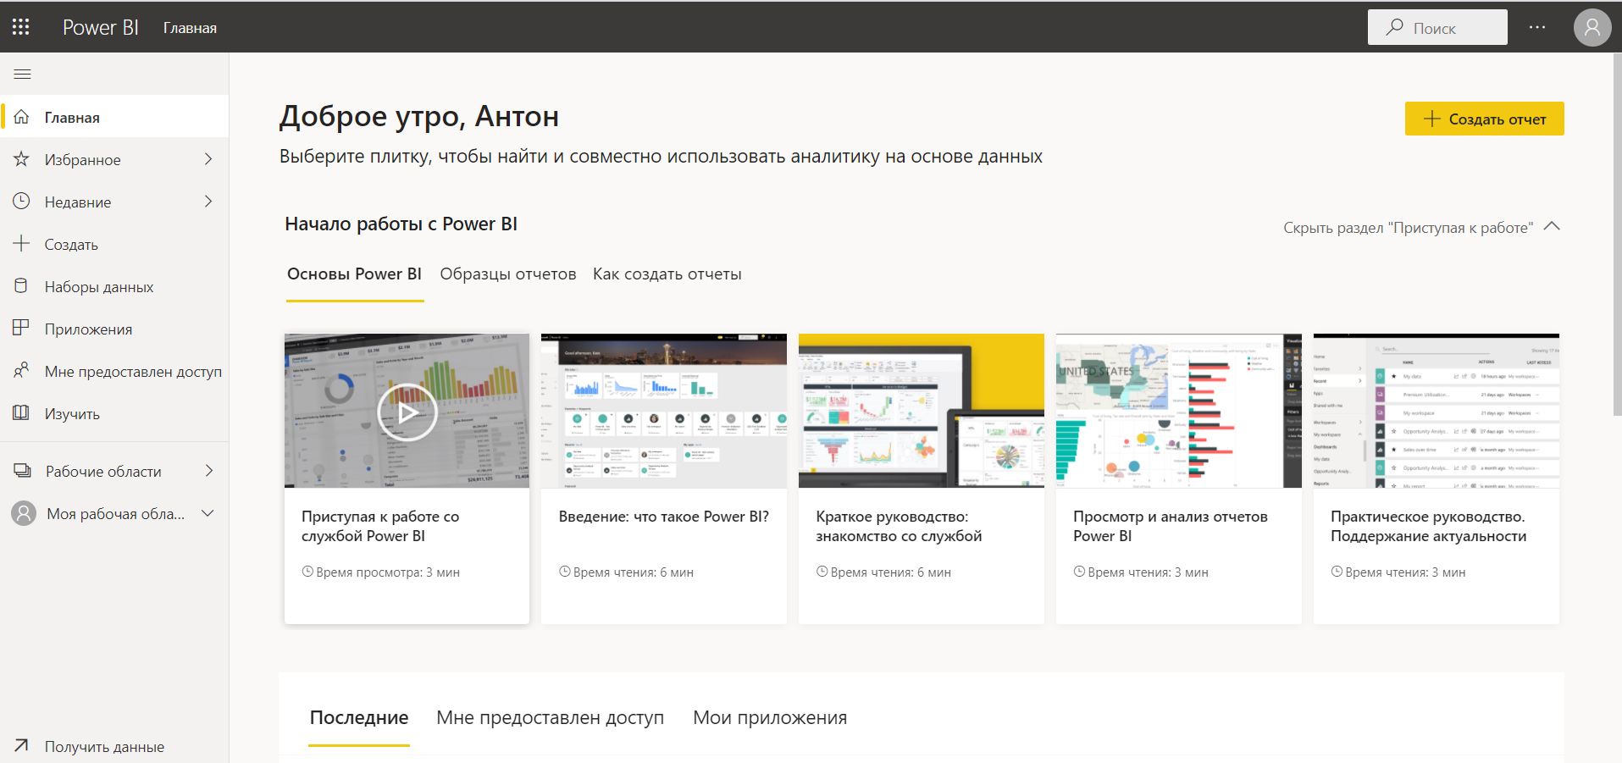
Power BI Pro: интерфейс
Power BI Pro

Slide 10
Этап 1
Поделиться отчетом с коллегами

Slide 11
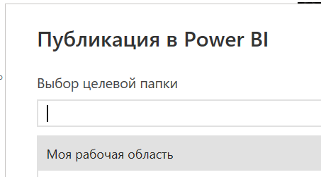
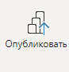
Публикация отчета
Power BI Pro
Для того, чтобы начать работу, нужно опубликовать отчет из Power BI Desktop. Это позволяет поделиться отчётом с коллегами и просмотреть его в окне браузера.
Чтобы опубликовать отчет, нужно сделать следующее:
Перейдите во вкладку «Главное» на ленте.
Нажмите кнопку «‎Опубликовать».
Выберите рабочую область, в которой нужно опубликовать отчёт.
После завершения публикации в появившемся окне мы получаем ссылку на наш отчёт, размещённый в рабочем пространстве Power BI, которой мы можем поделиться с коллегами и просмотреть отчёт в окне браузера.

Slide 12
Публикация отчета
Power BI Pro
Публикация отчётов происходит в рабочих областях.
Рабочие области — это контейнеры для панелей мониторинга, отчётов, книг, наборов данных и потоков данных в Power BI.
Есть два типа рабочих областей:
Моя рабочая область — это личная рабочая область любого пользователя Power BI, предназначенная для работы с собственным содержимым. Только у вас есть доступ к своему разделу «Моя рабочая область». Из этой области можно предоставлять доступ другим пользователям к панелям мониторинга и отчётам.
Рабочие области применяются для совместной работы с коллегами и совместного использования содержимого. В эти рабочие области можно добавить коллег для совместной работы над панелями мониторинга, отчётами, книгами и наборами данных.

Slide 13
Этап 2
Настроить уровни доступа

Slide 14
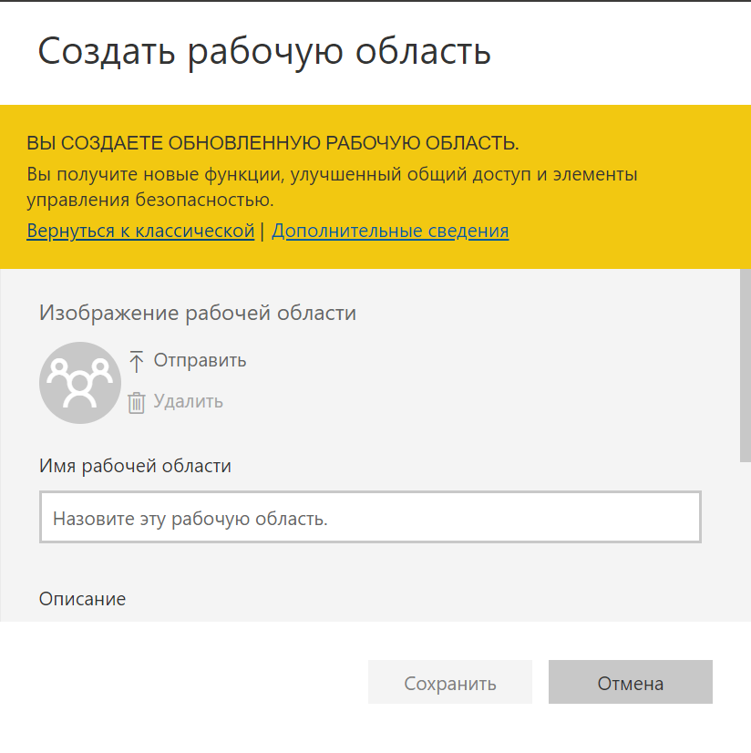
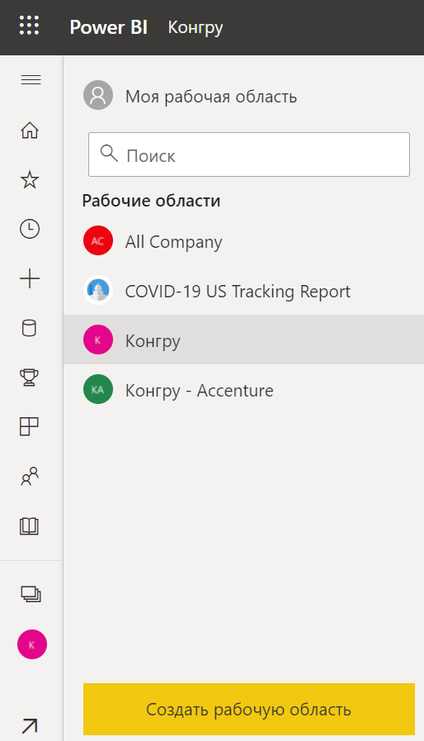
Настройка доступа в Power BI Pro
Power BI Pro
После публикации отчета в рабочую область, мы можем добавить туда коллег и раздать им уровень доступа - админ, читатель, редактор.

Slide 15
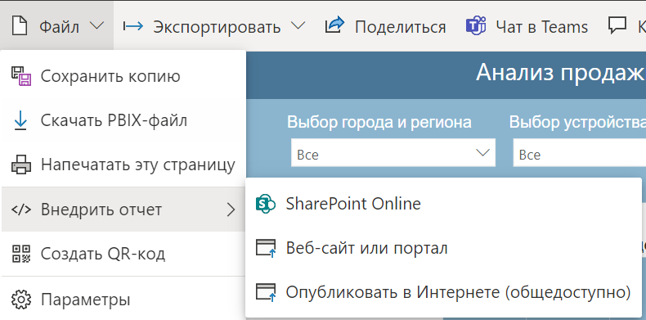
Поделиться отчетом
Power BI Pro
Можно также делиться отчетом через прямую ссылку.

Slide 16
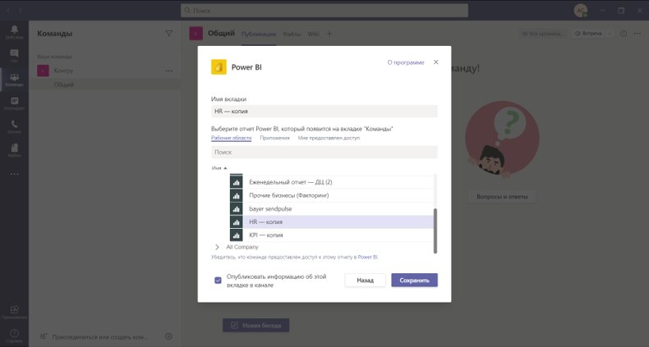
Поделиться отчетом в Teams
Power BI Pro
Можно также делиться отчетом через рабочую группу в корпоративном мессенджере Teams.

Slide 17
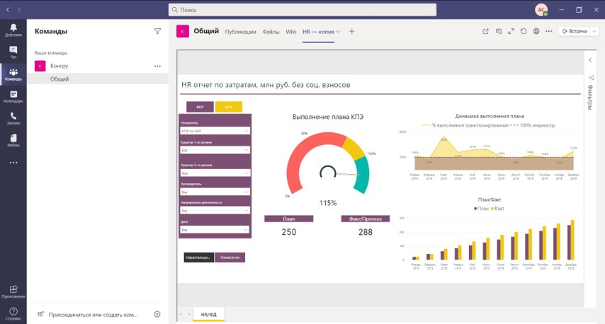
Поделиться отчетом в Teams
Power BI Pro
Можно также делиться отчетом через рабочую группу в корпоративном мессенджере Teams.

Slide 18
Этап 3
Объединить с другими отчетами в единую систему

Slide 19
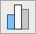




Общие блоки управления
Блоки управления
Пользователю Power BI Pro доступно пять стандартных блоков:
Визуализация (или визуальный элемент) — это диаграмма, созданная конструкторами Power BI. Визуальные элементы отображают данные из отчётов и наборов данных.
Отчёт — это одна или несколько страниц интерактивных визуальных элементов, текста и графики, объединённых общей темой.
Набор данных — это источник данных, подготовленных для создания отчётов и визуализации. Управление наборами данных осуществляется с помощью конструкторов.
Панель мониторинга — это один экран с интерактивными визуальными элементами, текстом и графикой. На одном экране панели мониторинга выводятся самые важные показатели, на основе которых можно сделать определённые выводы или получить ответы на вопросы. Содержимое панели мониторинга поступает из одного или нескольких отчётов и одного или нескольких наборов данных.
С помощью приложений объединяют связанные панели мониторинга и отчёты и предоставляют к ним общий доступ. Нельзя редактировать - это функционал для пользователя

Slide 20


Связь Power BI Pro и Power BI Desktop
Блоки управления
Power BI Pro и Power BI Desktop позволяют работать с отчётами, поэтому имеют общие инструменты.
Служба Power BI
Power BI Desktop
Панель мониторинга
Данные
Визуализация
Набор данных
Отчёт
Приложения
Модели

Slide 21
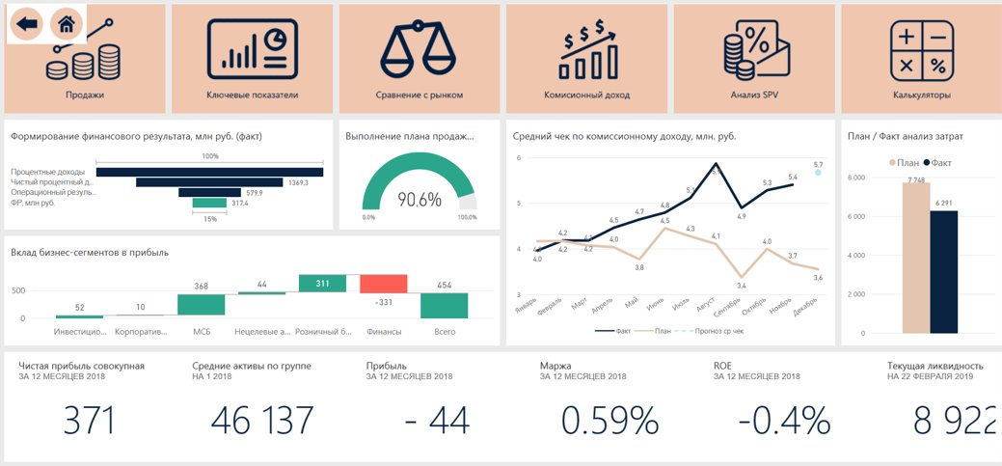
Пример панели мониторинга
Есть возможность вынести разные визуальные элементы из разных отчетов.
Power BI Pro

Slide 22
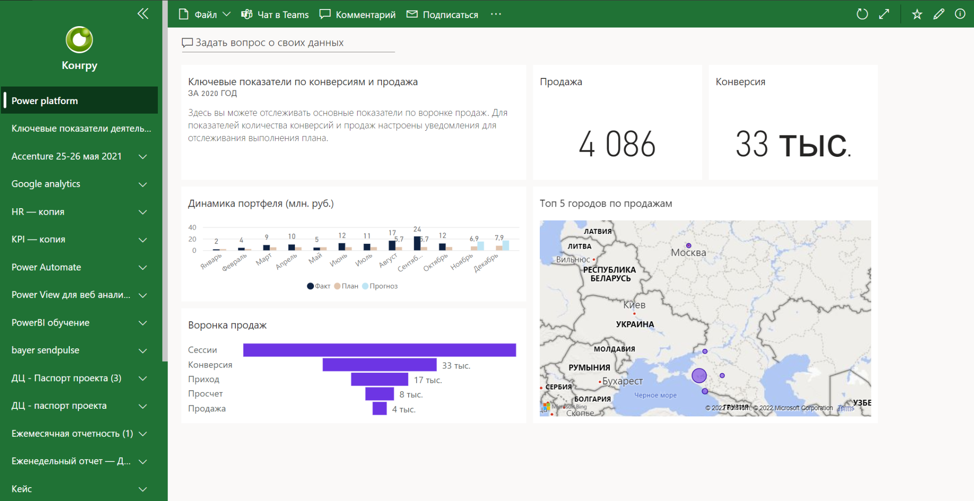
Пример приложения
к панели мониторинга возможность сделать прямые ссылки на все отчеты.
Power BI Pro

Slide 23
Этап 4
Вынести ключевые параметры на панель мониторинга

Slide 24

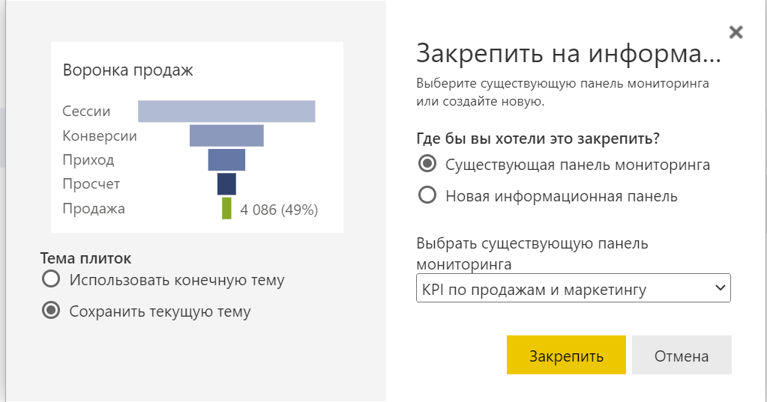
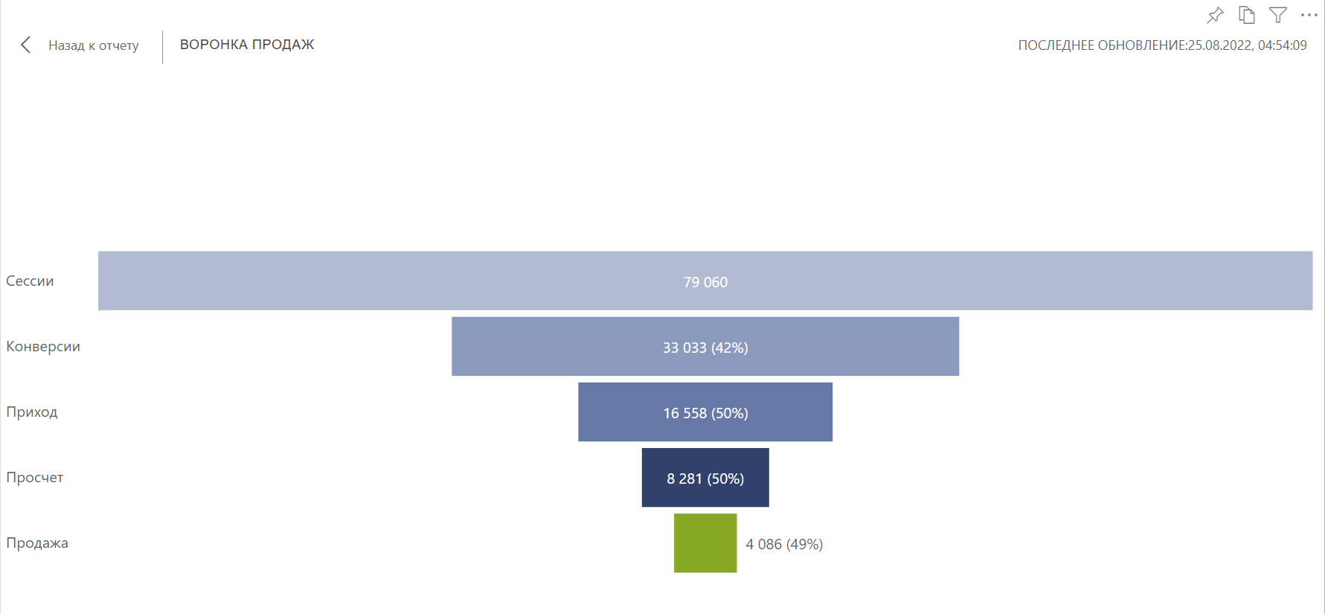
Возможности настройки
Power BI Pro
В Power BI Pro над элементом появляется иконка кнопки с возможностью закрепить визуальный элемент.

Slide 25
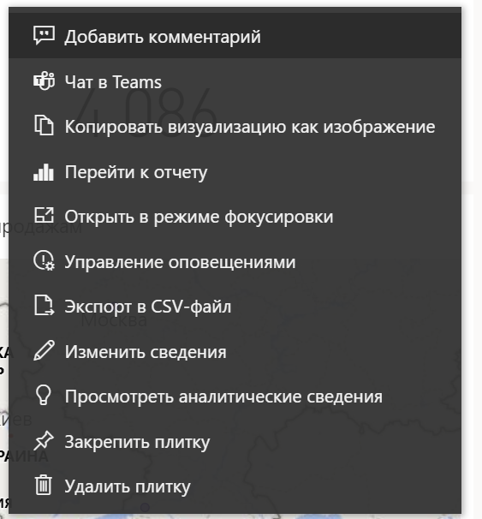
Возможности настройки
Power BI Pro
Внутри панели для каждого элемента можно внести доп настройки.

Slide 26
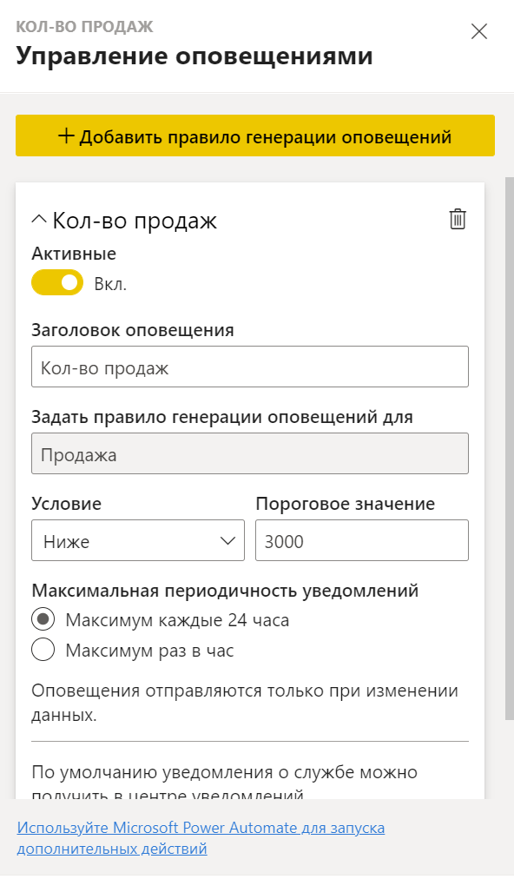
Управление оповещениями.
Power BI Pro
Актуально для визуальных элементов, состоящих из одной цифры.

Slide 27
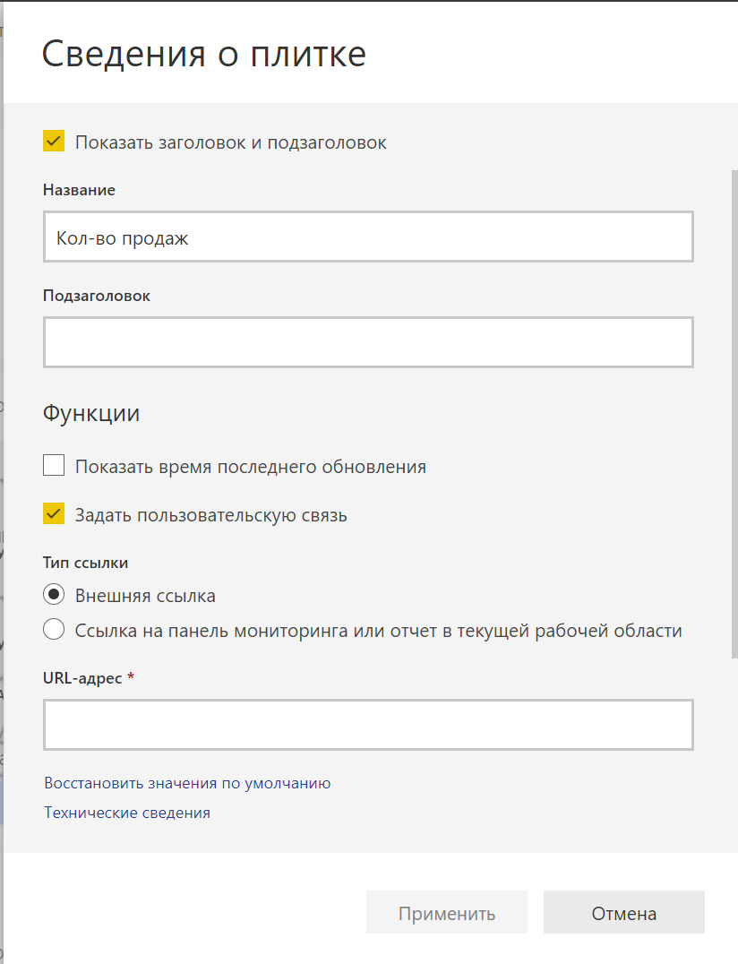
Изменить сведения
Power BI Pro
Позволяет менять названия, описание и ссылку, куда перейдет пользователь по клику.

Slide 28
Power Platform

Slide 29
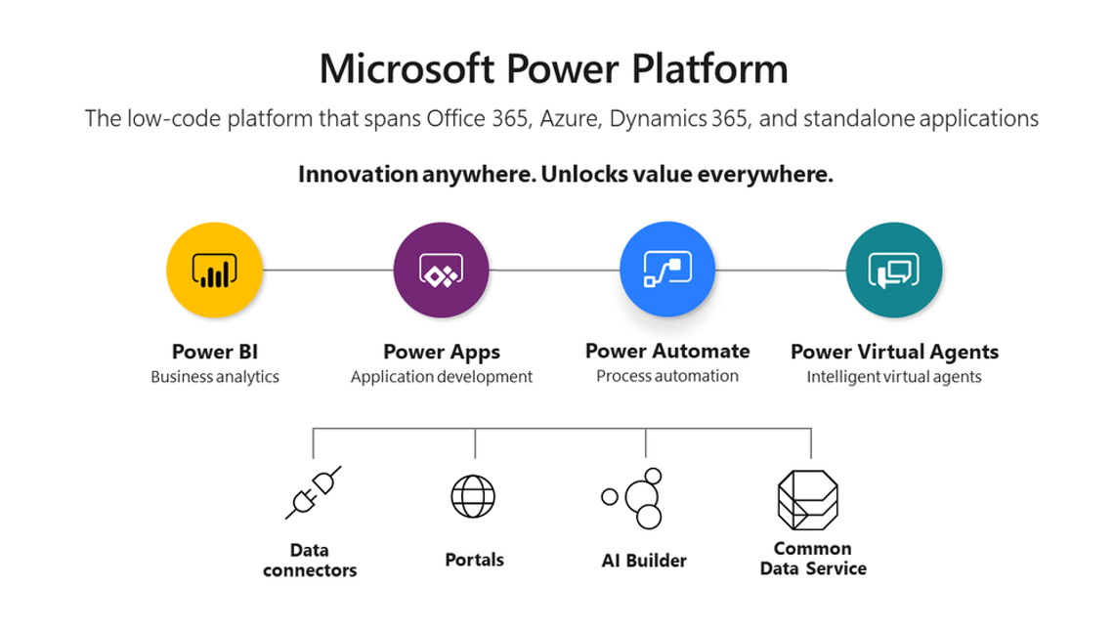
Power platform

Slide 30
Power platform
4 продукта
Компоненты или Features

Slide 31
Power platform
Разберемся, что такое Low Code

Slide 32
Low-code, No-code платформы
Power Platform
Это софт, для использования которого не нужны навыки программирования или нужны лишь базовые навыки.
Разработчиков подобных платформ называют Citizen Developers.
Power BI - это тоже Low-code решение.

Slide 33
Low-code, No-code плюсы
Power Platform
Проще найти исполнителей для задач
Можно быстрее протестировать идеи
Ниже стоимость технической поддержки
Проще понять логику исполнения задач: нет необходимости разбираться в чужом коде в случае смены исполнителя задачи или всей команды
Увеличение скорости разработки и внесения изменений
Контроль за выполнением задач проще

Slide 34
Low-code, No-code минусы
Power Platform
Зависимость от вендора, как правило это SaaS платформы.
У платформ могут быть ограничения по функционалу.
Стоимость функционала: почти за любой доп функционал нужно платить.
Персонал нужно обучить работе на платформе.

Slide 35
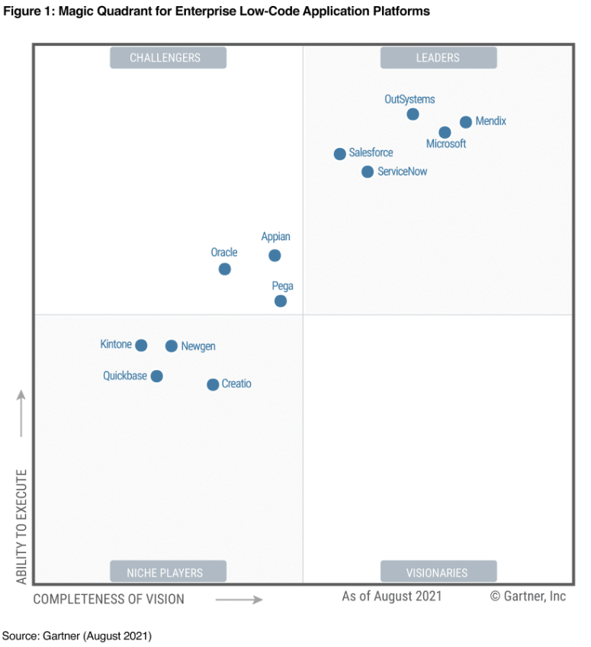
Gartner low code
Это без учета Power BI
место для иллюстрации

Slide 36
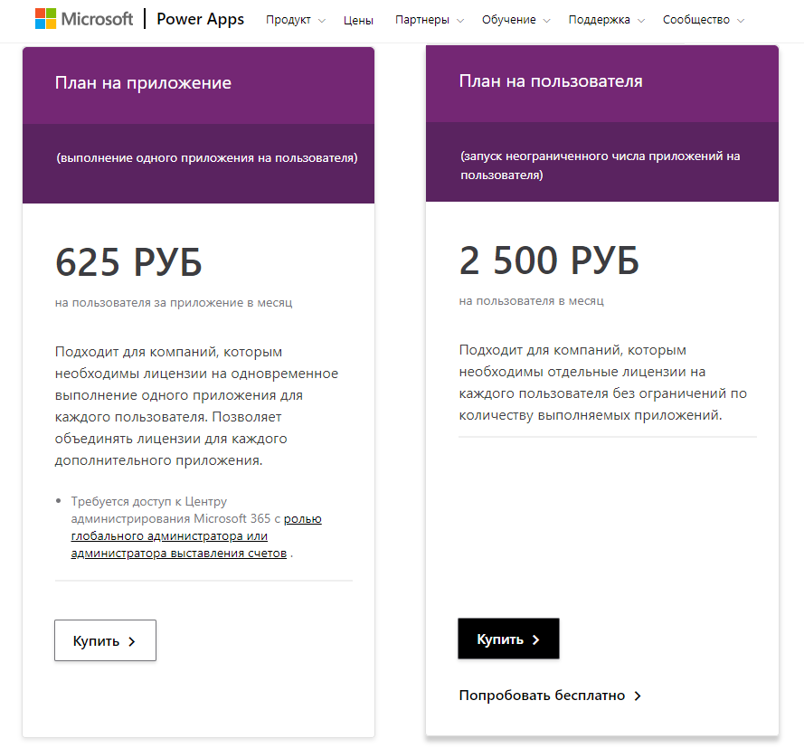

Power Apps
Power Platform
Power Apps – это продукт, который предоставляет среду для создания пользовательских приложений для бизнеса.
Инструмент помогает создавать интерактивные визуальные элементы, например он помогает вносить корректирующие коэффициенты для пересчета данных в Power BI.

Slide 37
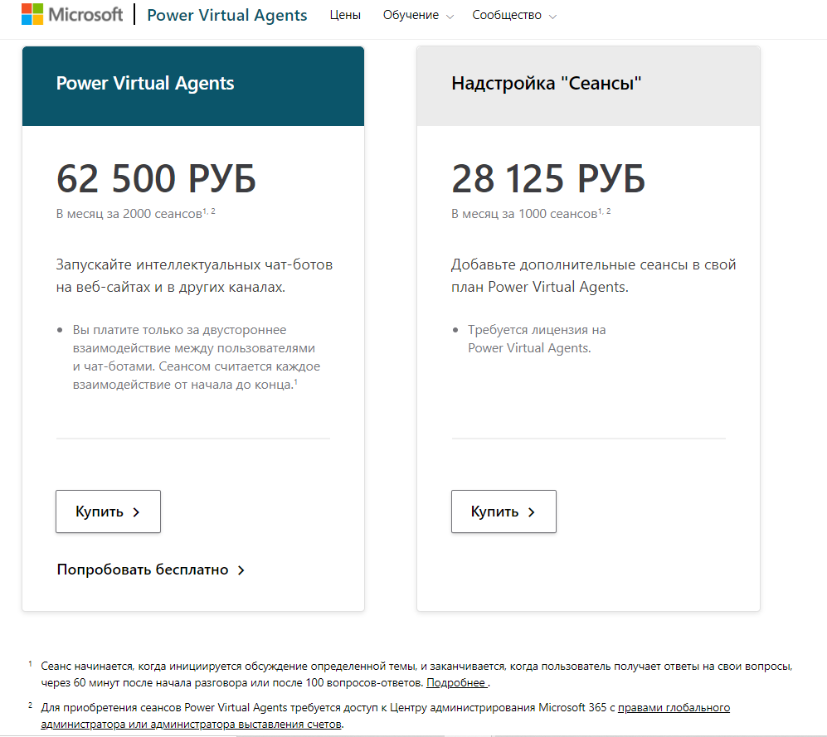

Power Virtual Agents
Power Platform
Power Virtual Agents – это облачный продукт, который помогает автоматизировать логику диалогов чат-бота без программирования. Продукт интегрирован с большинством продуктов Microsoft.
Это интересный инструмент для решения задач поддержки на среднее количество пользователей, но наименее применимый продукт Power Platform для решения задачи Business intelligence.

Slide 38
Что еще важно знать?
Power Platform
Быстро развивающийся продукт
В текущем виде продукт оформился ~полгода назад
Из 4-х продуктов только Power BI и Power Automate уже нашли свой рынок
Power Virtual Agents и Power Apps менее связаны с BI и все еще в поисках бизнес модели

Slide 39
Почему это нужно знать для BI?
Power Platform
Microsoft объединяет эти продукты в единый продукт и объединяет их по некоторым компонентам
Сейчас они технически могут быть интегрированы в Power BI
Power Platform активно развивается и через какое-то время это может быть полноценной отдельной экосистемой
Power Apps уже интегрирован в Power BI
В Power Automate много важного встроенного функционала для BI

Slide 40
Power Automate

Slide 41

Power Automate
Power Automate
Power Automate – это продукт, который помогает автоматизировать повторяющиеся действия за счет создания потока действий. Потоки действий – это последовательность событий, при выполнении которых выполняется та или иная функция.
В основном он направлен на автоматизацию рутинных бизнес задач: обновление данных, отправка уведомлений, писем, сообщений, реакция на события и прочее.
Это RPA платформа

Slide 42
Что такое RPA? Это Robotic process automation.
Power Automate
RPA - это процесс автоматизации задач бизнеса при помощи искусственного интеллекта, который берет на себя выполнение рутинных задач.
Благодаря этому процесс у сотрудников высвобождается время для более интеллектуальных задач.

Slide 43
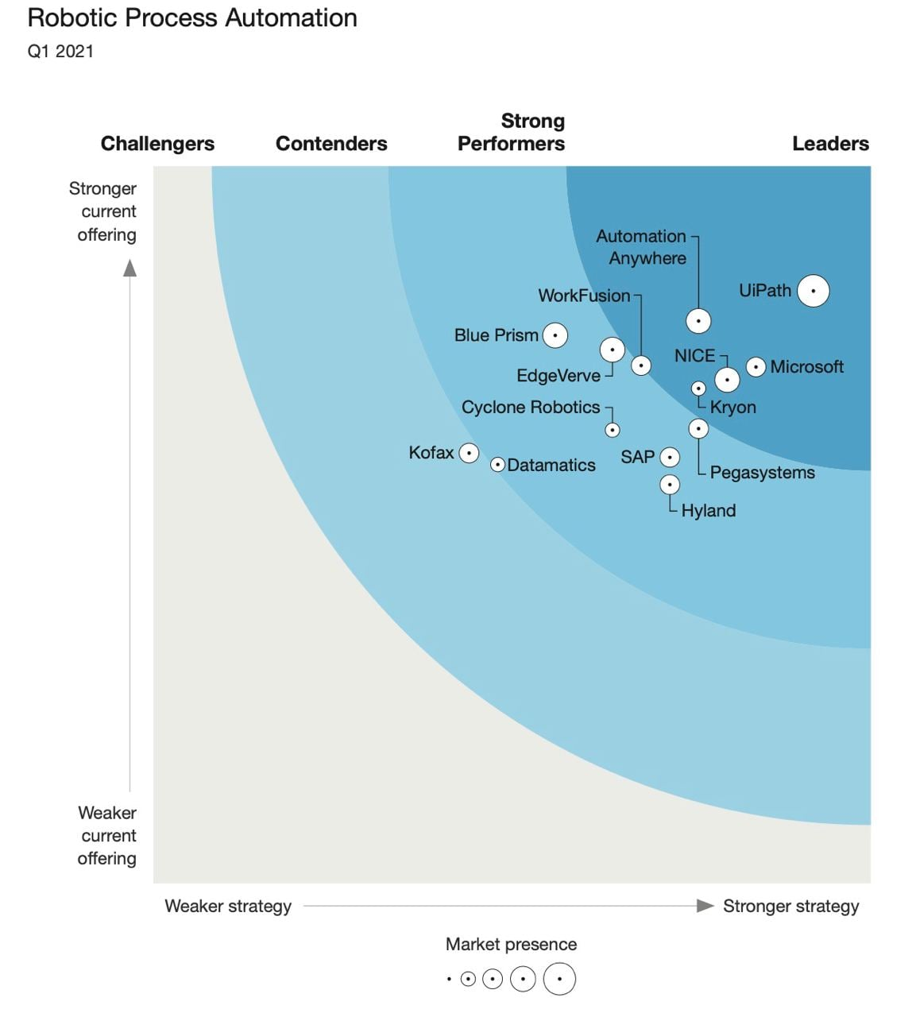
Forrester - отчет по RPA платформам.
Microsoft среди лидеров.
место для иллюстрации

Slide 44
Desktop vs Cloud
Power Automate
Power Automate Cloud
Freemium продукт
Исторический продукт Microsoft (ранее назывался Microsoft Flow)
Существует для автоматизации рутинных бизнес задач и обладает коннекторами к бизнесовым системам
Является продуктом внутри Power Platform
Важно! Мы работаем именно с этой версией.
Power Automate внутри Power Platform
Бесплатный софт для Windows 10
Запущен в сентябре 2020 года после покупки компании Softomotive из продукта Winautomation
Существует для автоматизации повторяющихся задач на персональном компьютере
Де-факто, на первый квартал 2021 года, не является частью Power Platform
Для BI нужно только для общего развития.

Slide 45
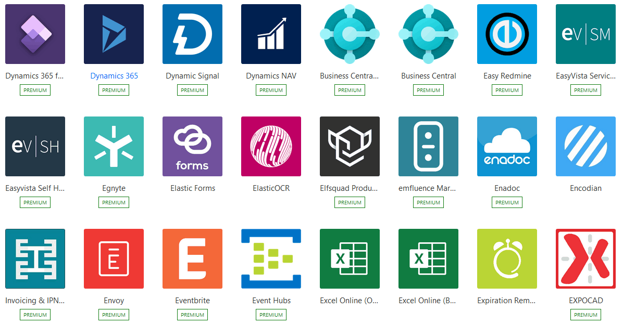
Соединители
Power Automate
Power Automate имеет коробочные коннектеры к более чем 300 сервисам.
Какие-то из них бесплатные, те, которые имеют статус Premium требуют дополнительной платы.

Slide 46
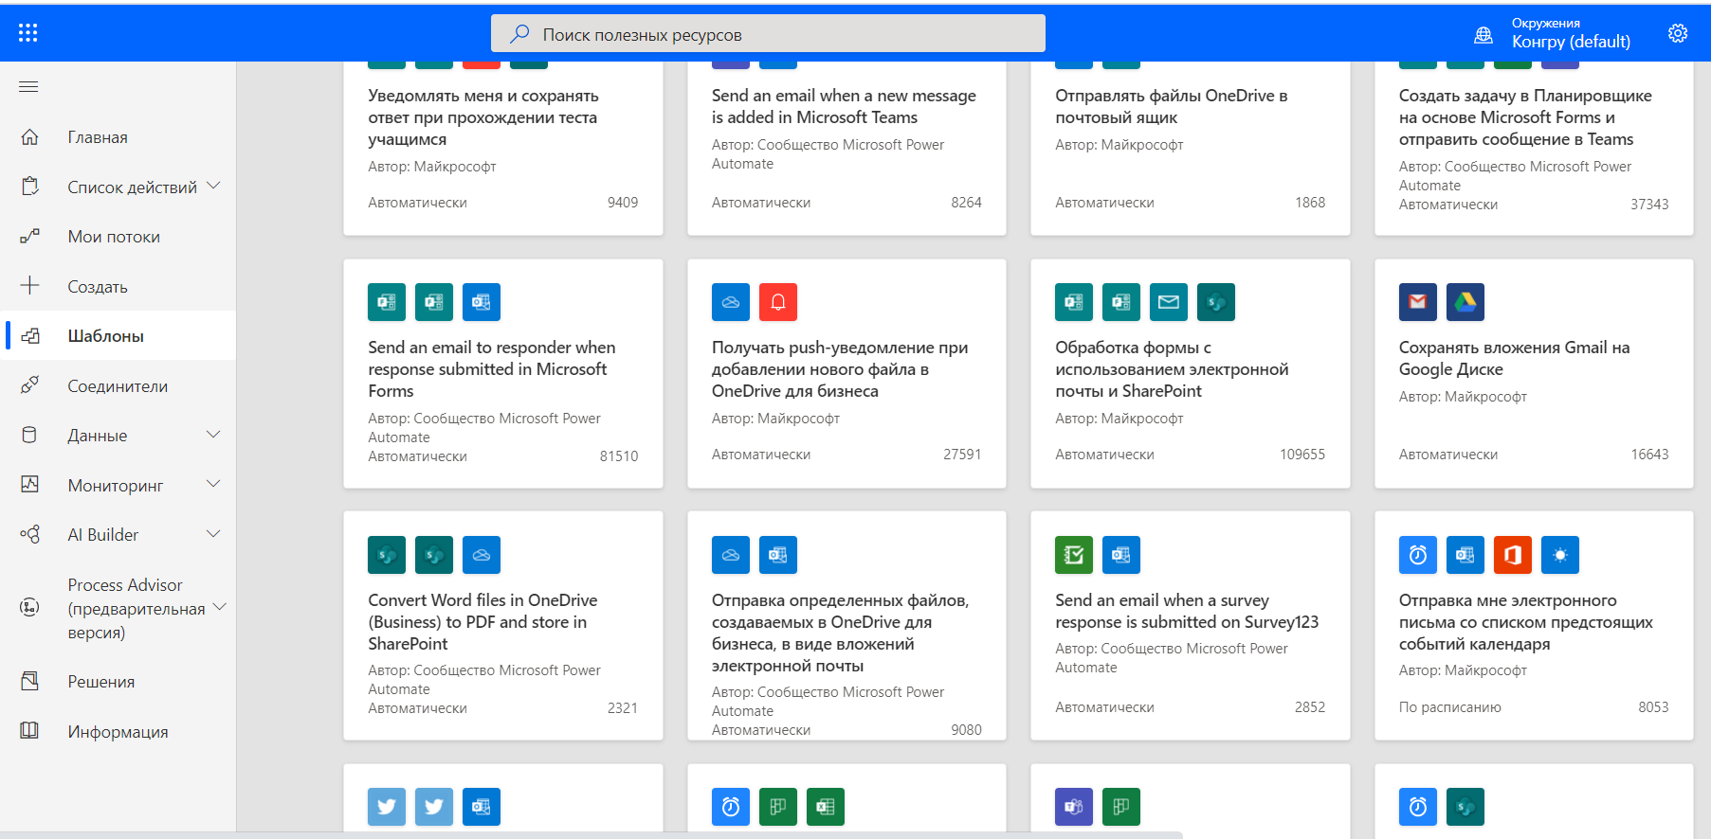
Готовые шаблоны
Power Automate
Power Automate имеет много преднастроенных шаблонов потоков
Для того, чтобы найти преднастроенные потоки по Power BI, нужно в поисковике забить название продукта

Slide 47
Этап 5
Настраиваем автообновление данных

Slide 48
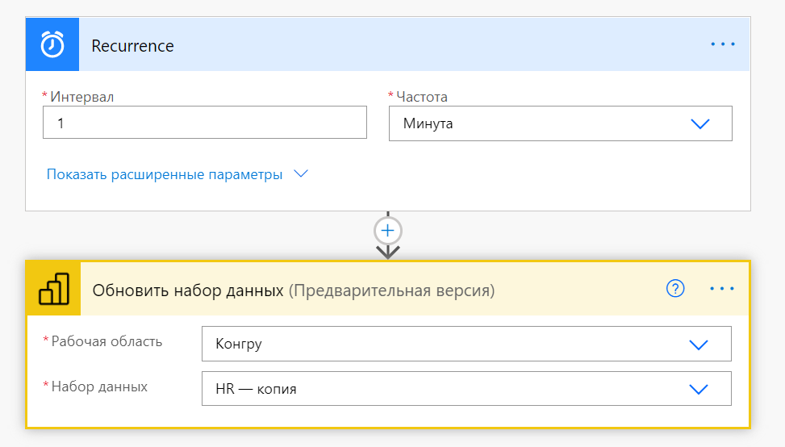
Автообновление
Power Automate
Можно настроить обновление по расписанию по тригеру и вручную
Структура данных должна оставаться неизменной

Slide 49
Этап 6
Настраиваем push уведомления

Slide 50
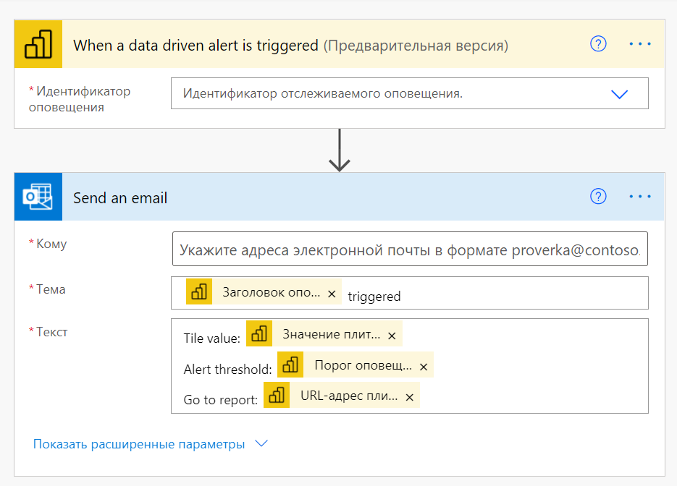
Автообновление
Power Automate
Можно настроить уведомление по наступлению события, которое мы настраиваем в Power BI Pro
Можно отправлять автоматические сообщения в почту, в Teams, в Telegram etc.

Slide 51
Практика: перейдем в интерфейс Power BI Pro и Power Automate

Slide 52
Notes:
Стандартный слайд. Не меняем его совсем. Но всегда используем в конце презентации.

